Slide 1
Çocukluk Çağında Anemiye Yaklaşım
Dr. Mehmet ERTEM
Ankara Üniversitesi Tıp Fakültesi
Pediatrik Hematoloji ve Bilim Dalı

Slide 2
Türkiye’de çocukluk yaş grubunda anemi sıklığı ne kadardır ?

Slide 3
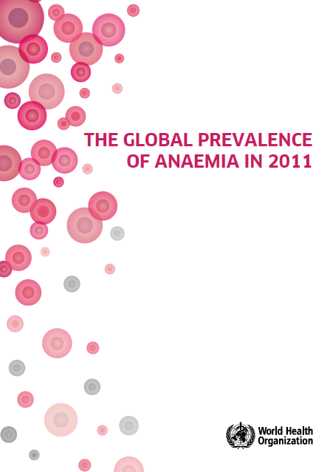
Çocuklarda Dünyada ve Türkiye’de Anemi Sıklığı
2015

Slide 4
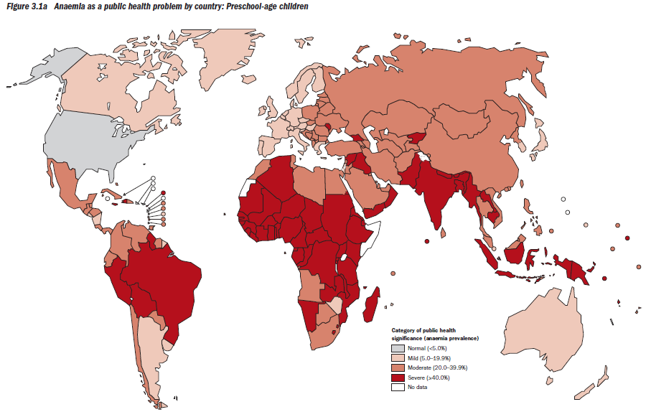
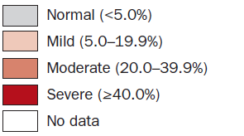
Çocuklarda Dünyada ve Türkiye’de Anemi Sıklığı

Slide 5
Türkiye’de ÇOCUKLARDA Anemi Sıklığı
YIL | Bölge | Kişi Sayısı | Yaş Grupları | Anemi Sıklığı (%)
2012 | Balıkesir | 563 | 6- 18 yaş | 20.8
2005 | İstanbul | 1531 | 6-16 yaş | 27.6
2004 | Bursa | 500 | 1-16 yaş | 31.0
2008 | İstanbul | 38255 | 0- 14 yaş | 45.6
2007 | Eskişehir | 3039 | 4-12 ay | 40.3
Okul Öncesi: % 35-40
Okul Sonrası: % 20-25
Doktora başvuran her 3-4 çocuktan
birisinde ANEMİ olması beklenmekte

Slide 6
Dünyada ve Türkiye’de Çocukluk Çağında Aneminin En Sık Nedenleri
Demir Eksikliği
Thalasemi Taşıyıcılığı
Kronik Enflamasyon
Tüm anemilerin
% 90’ını oluşturur

Slide 7
Çocukluk Çağında Anemi Nedenleri
TÜM ANEMİLER
DEMİR EKSİKLİĞİ

Slide 8
Investigation of the frequency of iron insufficiency among infants in a population in which routine iron supplementation is implemented Çullas E, Günay F, İleri T, Elhan A, Ertem M, Arsan S
Ankara Üniversitesi Tıp Fakültesi Çocuk Hastanesi
9-15 ay arası sağlıklı 501 çocuk
Demir eksikliği: %49.5
Demir eksikliği anemisi: %24.3
Eda Çullas Ilarslan et al; Turkish J Ped 60:22-31, 2018

Slide 9
Türkiye’de Thalasemi Sıklığı
Türkiye’de β-thalasemi taşıyıcılığı: % 2.6
Taşıyıcılık sıklığı bazı illerde çok daha sık
Antalya % 13.1
Muğla: % 8.2
Antakya % 6.2
Edirne: % 7.4
Thalasemi major tanılı hasta sayısı: 2567
Community Genet 9:124-126, 2006

Slide 10
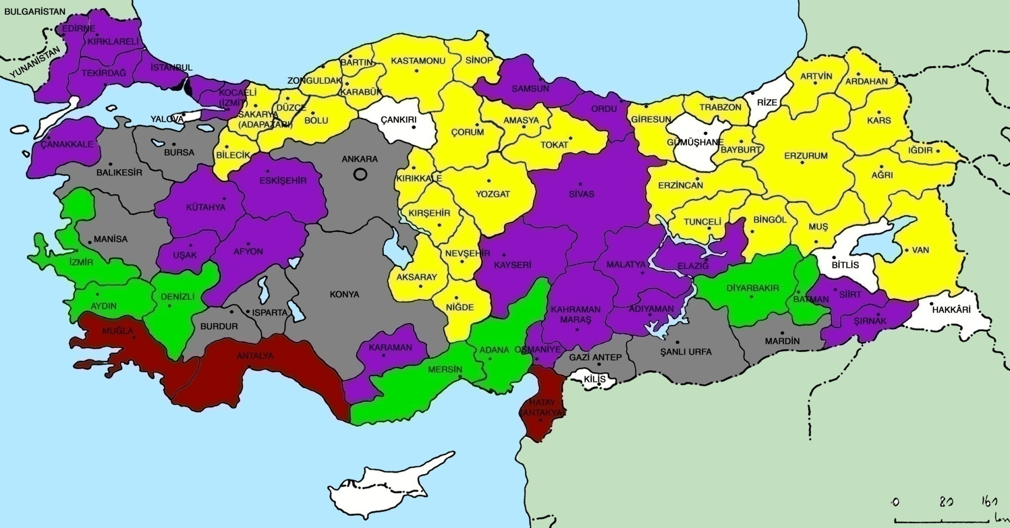
Thalasemi Taşıyıcılığı ve Major Sıklığı
%3.4 (2439)
%6.4
%4.5 (4944)
%1.7 (4040)
%4.8
%2.4 (6654)
%3.6 (2830)
%0.7 (2398)
% 5.1
%2.6
%7.8
%3.7 (68460)
%13.1
%6.4 (2913)
%2.3 (40977)
%5.9
0
10-50
100-200
1-10
50-100
200 ve üzeri

Slide 11
Ülkemizde Anemi Sıklığı ve Önemi
Görülme sıklığı: ~ % 30-40
En sık nedeni: Demir eksikliği (%80-85)
En sık görüldüğü yaş grubu: 6 ila 36 ay
En sık görüldüğü dönemdeki klinik önemi:
Zihinsel ve duygusal fonksiyonlarda KALICI YETERSİZLİK
Demir eksikliği anemisi bir halk sağlığı sorunu
Süt çocukluğunda gelişiminin ÖNLENMESİ gerekli
Erken tanı ve tedavisi kalıcı etkileri açısından önemli

Slide 12
Aneminin Sınıflandırılması
Fizyopatolojik sınıflandırma
Yapım yetersizliği
Yıkım fazlalığı ve kan kaybı
Morfolojik sınıflandırma
Mikrositik
Normositik
Makrositik

Slide 13
Aneminin Sınıflandırılması
Fizyopatolojik sınıflandırma
Yapım yetersizliği
Yıkım fazlalığı ve kan kaybı
Morfolojik sınıflandırma
Mikrositik
Normositik
Makrositik

Slide 14
Çocukluk Çağında Anemi Nedenleri
TÜM ANEMİLER
MİKROSİTİK ANEMİLER

Slide 15
ANEMİ VE MİKROSİTOZ TANIMLARI

Slide 16
Aneminin Morfolojik Sınıflandırılması
ANEMİ
MCV
Mikrositik
Normositik
Makrositik

Slide 17
OLGU - 1
1.5 yaşında, erkek
Şikayet: Burun akıntısı, huzursuzluk ve ateş
Fizik muayene: Hafif solukluk ve farinks hiperemik
Tam kan incelemesi:
Hb: 10.7 g/dL MCV: 73.2 fl
MCH: 26.2 pg RDW: 14.8
WBC: 9 800/mm³ PLT: 238 000/mm³
Periferik yayma: % 28 seg, % 66 lenfo, % 6 mono eritrositler hafif mikrositik ve hafif anizositoz

Slide 18
Olgunun Anemi Yönüyle Değerlendirilmesi
Hb: 10.7 gr/dL
ANEMİ ?
MCV: 73.2 pg
Mikrositoz ?

Slide 19
Anemi Tanımı
Belli bir yaş grubu için Hgb değerinin
-2SD’dan düşük olması
YAŞ | Hemoglobin (g/dL) Mean -2SD
1- 5 gün | 18.0 14.0
2 hafta | 16.5 12.5
1 ay | 14.0 10.0
2 ay | 11.5 9.0
3-6 ay | 11.5 9.5
0.5-2 yaş | 12.0 10.5
2-4 yaş | 12.5 11.0
4-10 yaş | 13.0 11.5
10-15 yaş | 13.5 12.0

Slide 20
Aneminin Morfolojik Sınıflandırılması
Hb
ANEMİ
MCV: 73.2
Mikrositik
Normositik
Makrositik

Slide 21
Yaşlara Göre Mikrositoz Tanımı
YAŞ | MCV (fl)
 | Ortalama | -2SD | +2SD
1-5 gün | 108 | 95 | 118
2 ay | 96 | 77 | 115
0.5-2 yıl | 78 | 70 | 86
2-4 yıl | 80 | 73 | 88
4-10 yıl | 83 | 76 | 92
10-15 yıl | 86 | 78 | 95
Kadın | 90 | 80 | 100
Erkek | 90 | 80 | 100

Slide 22
Hemoglobin ve MCV’nin normalleri ülkelere veya ırklara göre değişiklik gösterir mi ?

Slide 23
OLGU 2
11 aylık kız bebek
İştahsızlık, halsizlik ve solukluk şikayetleri ile değerlendirilmiş ve thalasemi major öntanısı ile sevk
Fizik muayene: Solukluk, taşikardi ve hepatomegali (2.5 cm MKH’da) dışında normal
Tam kan incelemesi:
Hb: 6.7 g/dL RBC: 2.6 x 10⁶/mm³
MCV: 62.4 pg RDW: % 23.8
WBC: 8 200/mm³ Plt: 380 000/mm³
MİKROSİTİK ANEMİLER:
Demir eksikliği anemisi
Thalasemi taşıyıcılığı
Kronik enflamasyon anemisi
Thalasemi major

Slide 24
Aneminin Morfolojik Sınıflandırılması
ANEMİ
MCV
Mikrositik
Normositik
Makrositik
AYIRICI TANI:
Öykü
RDW
Mentzer indeksi
Periferik yayma
Demir eksikliği
Thalasemi taşıyıcılığı
Enflamasyon anemisi
Thalasemi major

Slide 25
Mikrositik Anemi Ayırıcı Tanısında Öykü
DEMİR EKSİKLİĞİ
Demir profilaksisi yok veya yetersiz kullanım
Prematürelik veya LBW
Kısa süreli anne sütü ve inek sütüne erken başlama
Annede demir eksikliği
Kronik kanama (epistaksis, menometroraji)
THALASEMİ TAŞIYICILIĞI
Düzenli profilaktik demir kullanımı
Ailede thalasemi taşıyıcılığı öyküsü
Ailede DEA olduğunun ama tedaviye yanıt vermediğinin söylenmesi

Slide 26
Mikrositik Anemi Ayırıcı Tanısında Öykü
ENFLAMASYON ANEMİSİ
Sık enfeksiyon
Son 3 ayda sıklık ?
Hastaneye yatış ?
Kronik artrit
THALASEMİ MAJOR
Akraba evliliği
Genetik köken (bölge)
Ailede thalasemi major

Slide 27
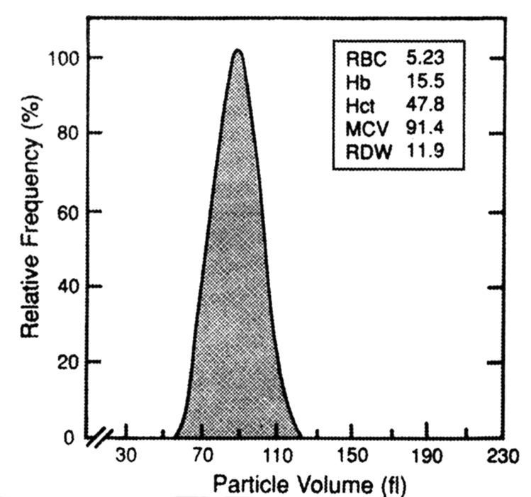
Eritrosit Dağılım Genişliği “Red Cell Distribution Width (RDW)”
SD
RDW =
x 100
MCV

Slide 28
Mikrositik Aneminin Ayırıcı Tanısında RDW
Normal: % 11.5 - 15.0
Mikrositik Anemiler | RDW Değerleri
Demir eksikliği anemisi | Yüksek (% 15-25)
Thalasemi taşıyıcılığı | Normal (% 11-15)
Thalasemi major | Çok yüksek (% 25-35)
Enflamasyon anemisi | N veya Y (% 13-18)
Hasta
% 23.8

Slide 29
Mentzer İndeksi
Demir eksikliği anemisi ile thalasemi taşıyıcılığının ayırıcı tanısında yardımcı
Mentzer indeksi:
Demir eksikliği anemisi: > 13
Thalasemi taşıyıcılığı: < 13
Hastanın Mentzer indeksi: 62.4/2.6 = 24
MCV
RBC

Slide 30
Mikrositik aneminin ayırıcı tanısında PERİFERİK YAYMA

Slide 31
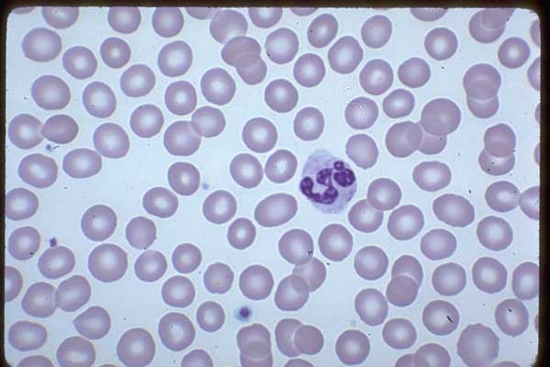
Olgu - 1
Eritrositler: Normokrom, hafif mikrositer

Slide 32
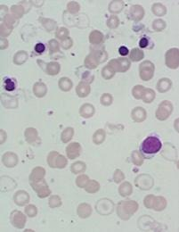
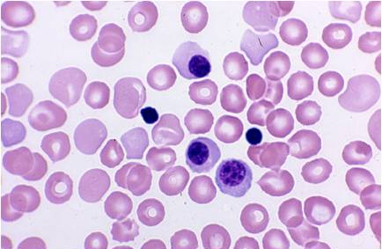
Eritrositler: Mikrositer, hipokrom, belirgin anizositoz,
poikilositoz, hedef hücreleri, sferosit ve çekirdekli eritrosit
Thalasemi major

Slide 33
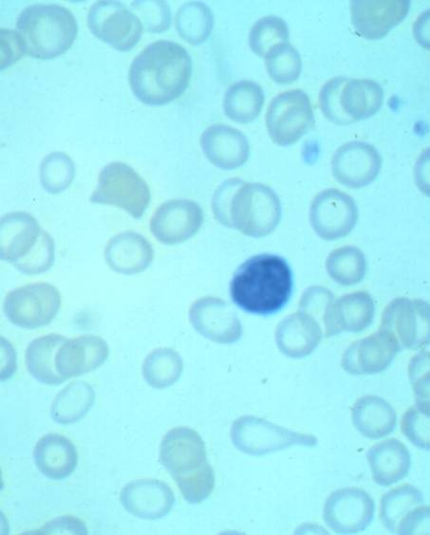
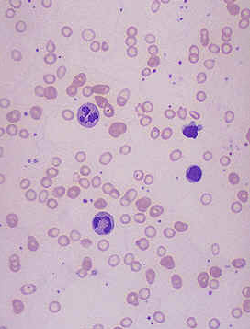
Olgu - 2
Eritrositler: Mikrositer, hipokrom, anizositoz
En olası tanı: Demir eksikliği anemisi

Slide 34
Aneminin Morfolojik Sınıflandırılması
ANEMİ
MCV
Mikrositik
Normositik
Makrositik
Demir eksikliği
Thalasemi taşıyıcılığı
Enflamasyon anemisi
Thalasemi major
Ayırıcı tanı:
RDW
P. yayma
Öykü
KESİN TANI:
Ferritin
Fe, DBK, TS
Hb elektroforezi

Slide 35
Mikrositik Anemide Kesin Tanı
Demir eksikliği anemisi
Ferritin < 12 mcg/L
Fe < 45 mcg/dL
DBK > 450 mcg/dL
TS < % 10
Thalasemi taşıyıcılığı
Hemoglobin A₂ > % 3.5
Thalasemi major
Hemoglobin F > % 20

Slide 36
Normositik Anemiye Yaklaşım

Slide 37
ANEMİ
MCV
Mikrositik
Normositik
Makrositik
Retikülosit
Retikülosit
Retikülosit
YAPIM YETERSİZLİĞİ
ARTMIŞ YIKIM veya KANAMA

Slide 38
Retikülosit
Eritropoezin aktifliğinin göstergesi
Rezidüel RNA materyali içeren en genç formu
Supravital boyalar ile mavi granüller

Slide 39
Yaşa Göre Normal Retikülosit Değerleri
YAŞ | RETİKÜLOSİT
1-3 gün | % 3-7
3-7 gün | % 1-3
7 gün - 2 ay | % 0-1
2 ay sonrası | % 0.5-1.5

Slide 40
Anemi Varlığında Retikülosit Değerinin Düzeltilmesinin Gerekliliği
Normal retikülosit değeri % 0.5-1.5 ve normal mutlak retikülosit sayısı 25 000-100 000/mL
Anemide eritrosit sayısı azalmış olduğu için yüzde olarak belirtilen retikülosit değeri yanıltıcı olabilir
Hasta | Hemoglobin | Eritrosit sayısı | Retikülosit değeri
1 | 14.0 g/dL | 5 x 10⁶/mL | %3 = 150 000/mL
2 | 7.0 g/dL | 2.5 x 10⁶/mL | %3 = 75 000/mL
Hb (Hasta)
Düzeltilmiş retikülosit =
x Retikülosit
Hb (Mean)

Slide 41
ANEMİ
MCV
Normositik
Retikülosit
D. Retikülosit < % 2
Retikülosit < 100.000/mm³
D. Retikülosit > % 2
Retikülosit > 100.000/mm³
YAPIM YETERSİZLİĞİ
ARTMIŞ YIKIM veya KANAMA

Slide 42
ANEMİ
MCV
Normositik
Retikülosit
D. Retikülosit < % 2
Retikülosit < 100.000/mm³
D. Retikülosit > % 2
Retikülosit > 100.000/mm³
YAPIM YETERSİZLİĞİ
ARTMIŞ YIKIM veya KANAMA

Slide 43
Normositik Anemide Yapım Yetersizliği Nedenleri
Diamond Blackfan anemisi
Çocukluk çağının geçici eritroblastopenisi
Kronik enflamasyon anemisi
Kronik karaciğer hastalığı
Kronik böbrek yetmezliği
Hipotiroidi
Aplastik anemiler
Kemik iliği infiltrasyonları

Slide 44
ANEMİ
MCV
Normositik
Retikülosit
D. Retikülosit < % 2
Retikülosit < 100.000/mm³
D. Retikülosit > % 2
Retikülosit > 100.000/mm³
YAPIM YETERSİZLİĞİ
ARTMIŞ YIKIM veya KANAMA
D. Coombs

Slide 45
Normositik Anemide Non-immün Hemoliz Nedenleri
Membran bozuklukları
Herediter sferositoz veya eliptositoz
Enzim eksiklikleri
G6PG veya pirüvat kinaz eksikliği
Orak hücre anemisi ve hemoglobinopatiler
Mekanik hemoliz
YDP, HÜS, kalp kapak hastalıkları

Slide 46
Normositik Anemide Tanısal Tetkikler
Herediter sferositoz
Periferik yayma
Ozmotik frajilite testi
Enzim eksiklikleri
G6PG veya pirüvat kinaz enzim düzeyi
Orak hücre anemisi ve hemoglobinopatiler
Periferik yayma
Hemoglobin elktroforezi

Slide 47
Aneminin Morfolojik Sınıflandırılması
ANEMİ
MCV
Mikrositik
Normositik
Makrositik

Slide 48
Yaşlara Göre Makrositoz Tanımı
YAŞ | MCV (fl)
 | Ortalama | -2SD | +2SD
1-5 gün | 108 | 95 | 118
2 ay | 96 | 77 | 115
0.5-2 yıl | 78 | 70 | 86
2-4 yıl | 80 | 73 | 88
4-10 yıl | 83 | 76 | 92
10-15 yıl | 86 | 78 | 95
Kadın | 90 | 80 | 100
Erkek | 90 | 80 | 100

Slide 49
Makrositik Anemi Nedenleri
Vitamin B12 eksikliği
Folate eksikliği
Kanama
Kronik karaciğer hastalığı
Hipotiroidi
Aplastik anemi
Kemik iliği infiltrasyonları
Megaloblastik anemiler

Slide 50
Megaloblastik Anemide Tanı
PY: Anizositoz, ovalositler, hipersegmente nötrofil
Vitamin B12 eksikliği
B12 vitamini < 150 pg/ml veya 110 pmol/L
Holotranscobamin < 32 pmol/L
Homosistein > 15-20 µmol/L
Methylmalonic acid > 450 nmol/L
Folate eksikliği
Folate < 3 µg/L veya 7 nmol/L

